Slide 1
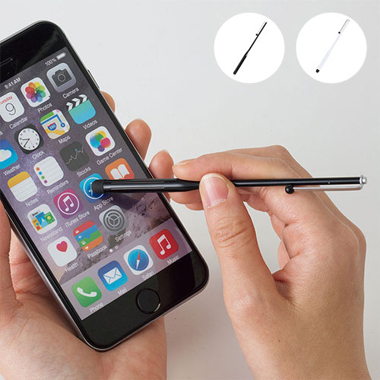
【提案書】
スリムタッチペン
特徴
業界最スリムクラスで持ち歩きにも非常に便利なタッチペンです。グッドデザイン賞受賞アイテムで、見た目にもおしゃれ。手帳のペンホルダーにボールペンと一緒に収納することも可能。
納期
納期スペース
仕様
カラー展開：ブラック,ホワイト
素材：真鍮、シリコーンゴム 他
サイズ：122(mm)
包装：OPP袋、台紙
備考：取説付(台紙面)、対応機器/スマートフォン、タブレットPCなど
お見積
お見積りスペース

